Slide 1
腾讯文档大作业——仿知乎
赵卓轩 2019302110389
彭东来 2019302110043
吴浩宁 2019302110388
2021-12-25

Slide 2
目录
01.
UI界面
02.
项目设计
03.
代码实现
04.
部署上线

Slide 3
UI界面
01

Slide 4
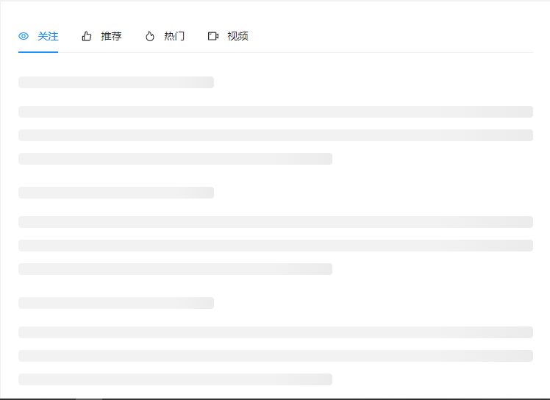
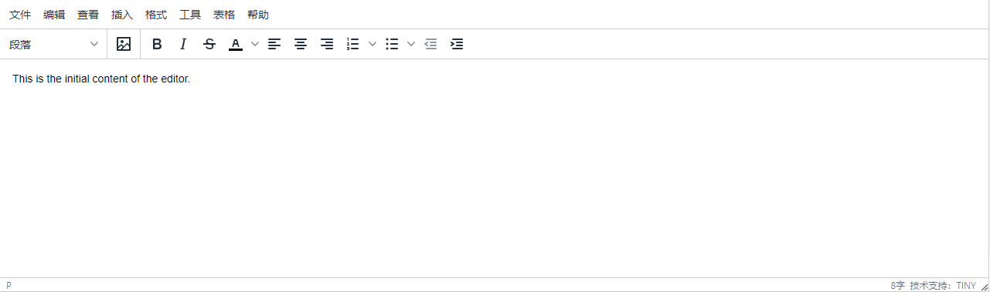
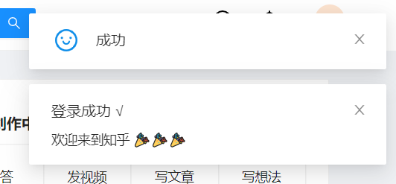
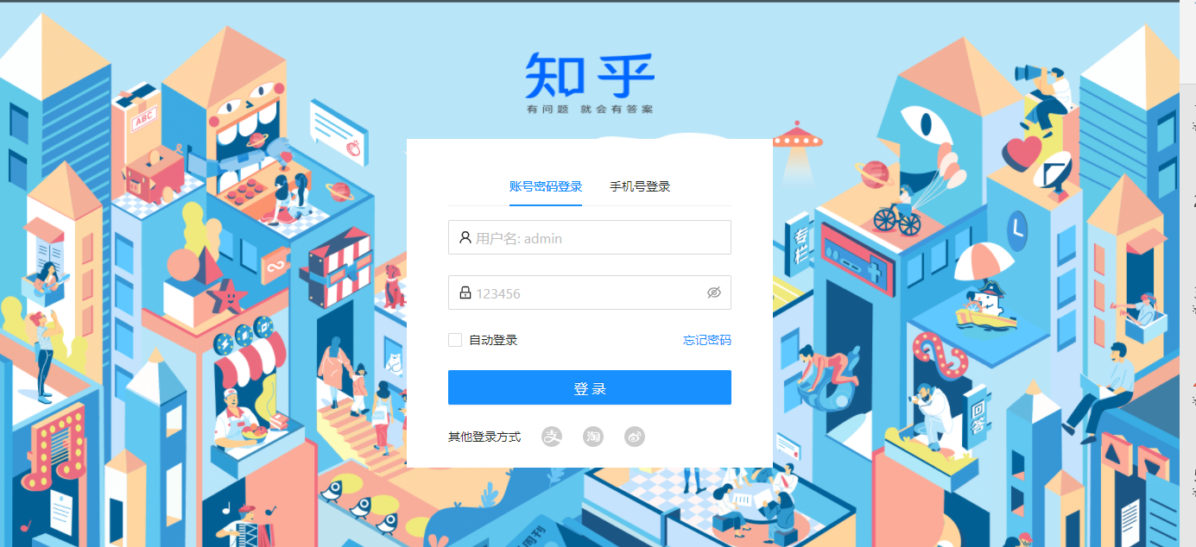
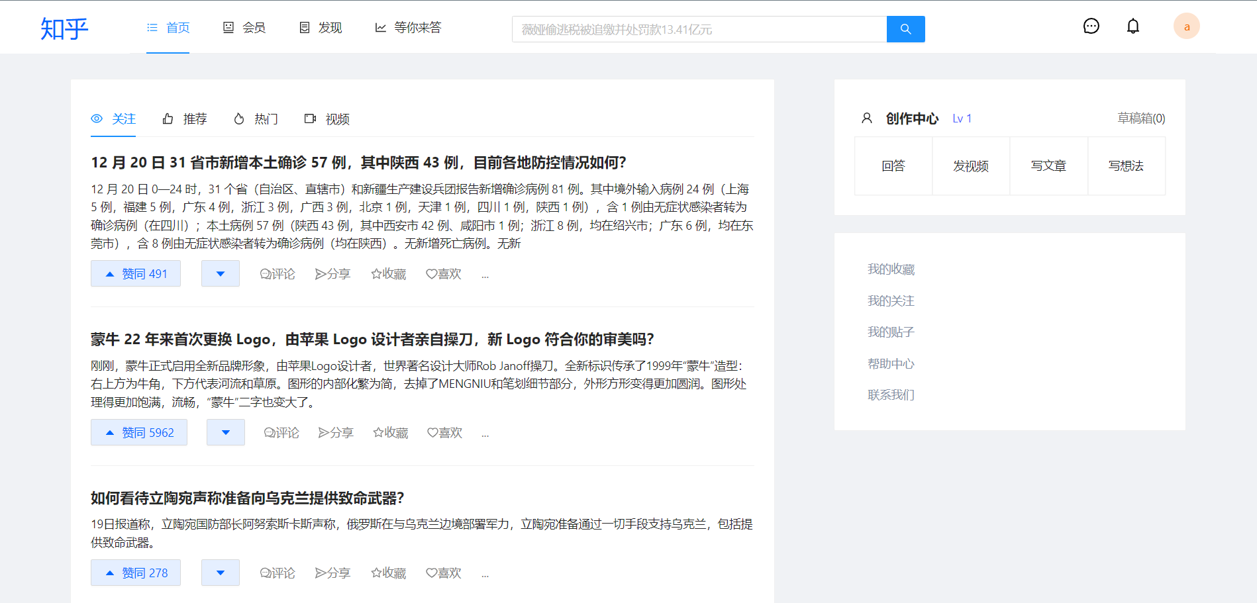
UI界面
交互细节
骨架屏
富文本编辑器
仿知乎界面
用户提示

Slide 5
项目设计
02

Slide 6
项目设计
后端接口设计
使用springboot搭建Restful Api
数据存储在Mysql数据库
项目文件组织结构
文件结构分层合理
团队协作
使用Git进行团队协作
符合一定的Git规范

Slide 7
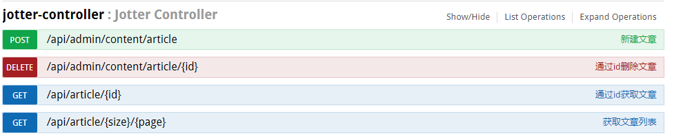
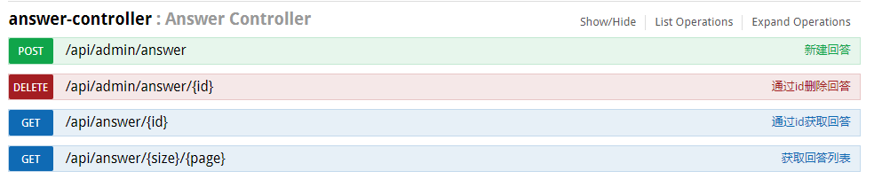
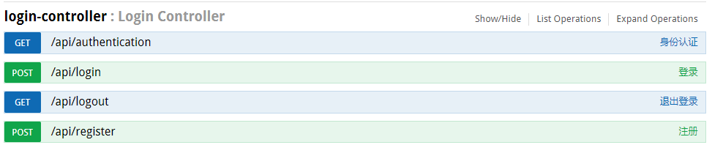
项目设计
后端设计
使用springboot搭建Restful Api
Swagger在线接口文档

Slide 8
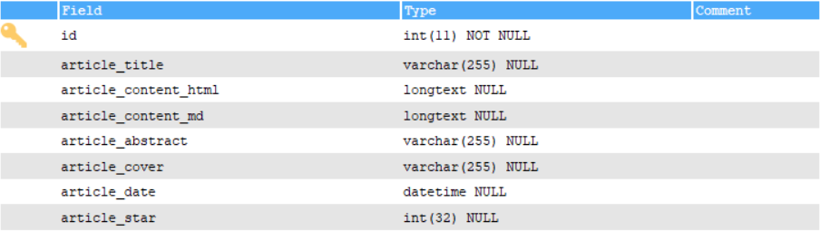
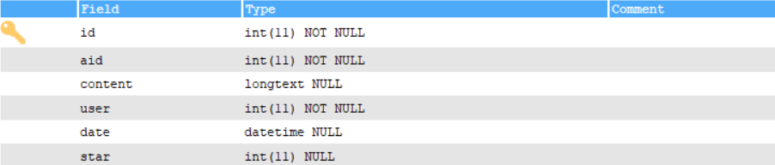
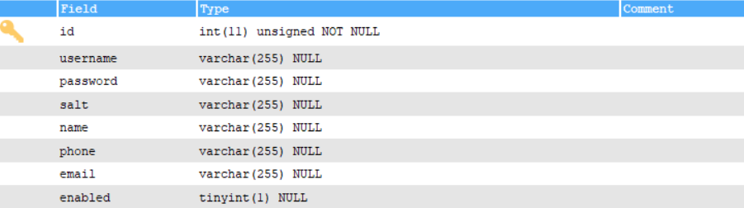
项目设计
数据库设计
关系型数据库Mysql

Slide 9
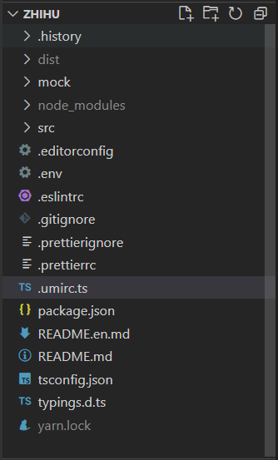
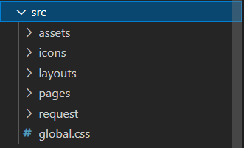
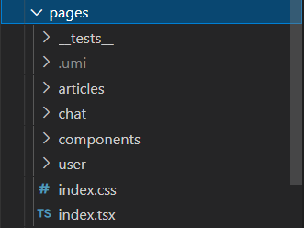
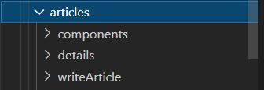
项目文件结构

Slide 10
团队协作
使用Git
遵循一定的Git规范
feat
新功能(feature)
fix
修补bug
docs
文档(document)
style
格式(不影响代码运行的变动)

Slide 11
代码实现
03

Slide 12
代码实现
React+
TypeScript
基于Umi框架
axios请求的封装
React组件的设计
使用AntDesign组件库

Slide 13
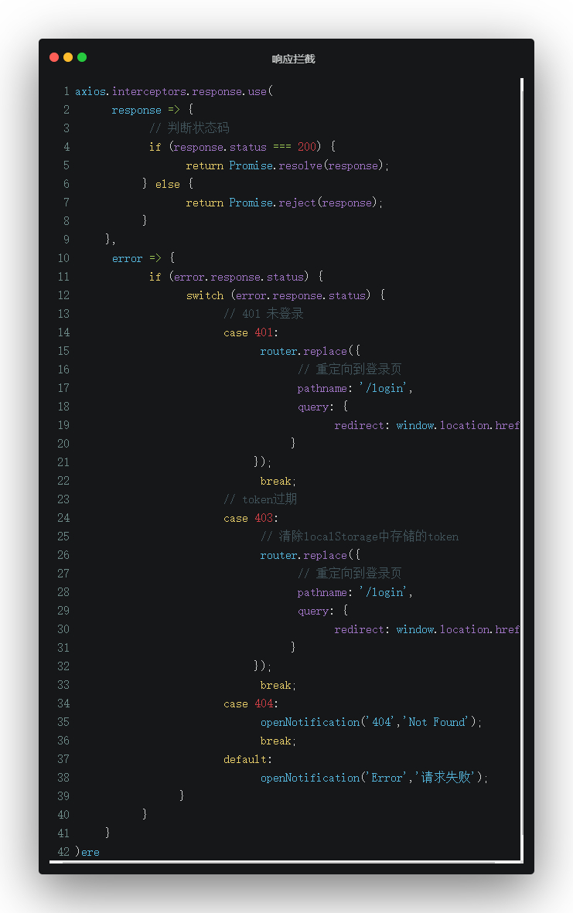
Axios请求封装

Slide 14
部署上线
04

Slide 15
部署上线
01
02
前后端分离
前端部署在Nginx服务器
部署地址：http://47.119.125.69:8890

Slide 16
感谢聆听

